Slide 1
Verkkotutkintojen suunnittelu ja toteutus – hyviä käytänteitä
eAMK-webinaari
28.5.2019

Slide 2
Verkkotutkinnot-työryhmä eAMK-hanke
Marjo Joshi, Turku AMK (koordinaattori)
Mirva Pilli-Sihvola, XAMK
Outi Valkki, Haaga-Helia
Leena Mäkinen, HAMK
Kati Mäenpää, OAMK
Tanja Rautiainen, Lapin AMK
Pirjo Könni, Lapin AMK

Slide 3
Mikä on verkkotutkinto?
Lue lisää blogitekstistämme:
https://www.eamk.fi/fi/digipolytys/verkkotutkintojen-termiviidakossa---riippumatonta-opiskelua-riippumatossanew-page/

Slide 4
Verkko-oppimisen tarpeet ja lähtökohdat verkkotutkinnossa
Lue lisää blogitekstistämme:
https://www.eamk.fi/fi/digipolytys/verkkotutkintojen-termiviidakossa---riippumatonta-opiskelua-riippumatossanew-page/
reaaliaikaista
läsnäolevaa
vuorovaikutuksellista
ohjauksellista
yhteisöllistä

Slide 5
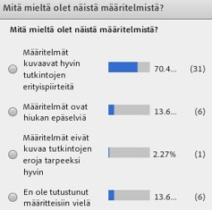
Mitä mieltä määritelmistä?

Slide 6
Verkkotutkinnon suunnittelu ja rakentaminen
eAMK Verkkotutkinnot –työryhmä, 5/2019

Slide 7
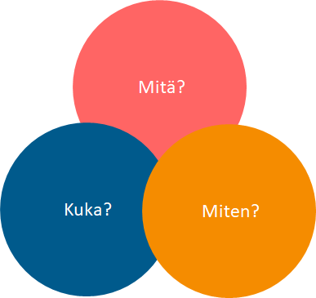
Suunnittelijoiden vinkit verkkotutkintojen suunnitteluun ja toteutukseen
Kokonaisuuden koordinointi ja yhteissuunnittelu
Laatutyön varmistus
Pedagoginen ja tekninen koulutus
Avoin kokemusten ja hyvien käytänteiden jakaminen
Selkeät suoritusohjeet ja aikataulu
Työntilan yhdenmukaisuus ja helppous
Opettajan aktiivinen rooli opintojaksolla
Kiinnostavat ja erilaiset opintojaksototeutukset
Jakaminen osasuorituksiin ja selkeisiin aihealueisiin
Joustava suoritustapa aikarajoitusten puitteissa
Kansainvälisyys-, kulttuuri- ja aikaerojen huomiointi
Ryhmäytyminen, palaute ja ohjaus

Slide 8
Opiskelijoiden vinkit verkkotutkintojen suunnitteluun
Opintojen suunnittelu
Selkeä HOPS ja ahotointi-prosessi
Oman opiskelun aikataulutus
oma-aloitteisuus ja itseohjautuvuus
Opintojaksojen selkeä aikataulutus ja palautuspäivämäärät
itsenäinen tiedonhakinta
Kalenteri
Oman opiskelurytmin löytäminen
Levon ja opiskelun ( ja työn) tasapaino
Yhteisöllisyyden tukeminen ja toteuttaminen
Yhteiset keskustelualustat
Muiden verkko-opiskelijoiden tuki ja yhteisö
Ryhmätyöt - tuki ja toteutus
AMK:ssa toteutut tapahtumat - tieto
Tehtävät
Selkeät tehtävänannot
Palaute
Tiiviit videomateriaalit
Verkkotapaamiset (myös tallenne)
Tekniset
Tekniikan toimivuus
Soveltuvat välineet
Opettajan ja opiskelijan

Slide 9
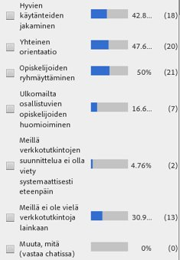
Mitä huomioitu suunnittelussa?

Slide 10
Verkkotutkinnon opintokokonaisuuksien hyvät käytänteet

Slide 11
Suunnittelijoiden vinkit opintokokonaisuuksien toteutuksiin verkkotutkinnoissa
käytä luovasti ja tarkoituksenmukaisesti erilaisia oppimisympäristöjä ja sovelluksia
kurssi etenee teemoittain/viikoittain (viestit + ohjaus + online + tallenteet)
materiaalit valmiina verkossa opintojakson alkaessa
suurryhmät ja kurssipaikka (ensimmäiset yksilötehtävät vahvistavat kurssipaikan, loput tehtävät yhteisöllisinä töinä)
virtuaaliyhteisöt (kurssi ja tiimit)
opettajan läsnäolo ja tavoitettavuus (viestintä + ohjaus + arviointi + palaute)
portfolioita, tiimitöitä ja vertaisarviointeja
asiantuntijaluennot (live + tallennus)
ope fasilitoijana verkkotapaamisissa

Slide 12
Opiskelijoiden vinkit verkkotutkinto-opiskeluun
työn ja perhe-elämän yhteensovittaminen
opiskelu kotona "omin ehdoin"
opiskelun joustavuus, itse vastaa opinnoista
parasta kun luennot on olemassa ja livet tallentaan
materiaalit valmiina verkossa
kerrattavuus
ei matkakuluja
tärkeintä työn eteneminen
on OK olla joskus "off-line"
sama tiimi koko ajan – vertaistuki
yhteistyö ja sen onnistumien

Slide 13
Miten toteutettu?

Slide 14
Ohjaus verkkotutkintojen opinnoissa

Slide 15
Suunnittelijoiden vinkit verkkotutkintojen ohjaukseen
Aloitusvaihe
HOPS-keskustelu opettajatuutorin kanssa
Aloitusseminaari etä/lähi
Todistusten tarkastus
Opintojen aikana
Opiskelijan henkilökohtainen osaamiskansio
Opettajatuutorin kanssa ohjauskeskustelut
Tiedon jako
Opiskelijan polun seuranta
Valmistumisvaihe
Valmistuminen opiskelijan aloitteesta, opettajatuutorin tukemana
Ohjaus ja opiskelijan tukeminen
Itsesäätely
Motivointi
Oppimisympäristö
Välineet

Slide 16
Opiskelijoiden vinkit ohjaukseen
Vapaa-ajan, työn ja opiskelun tasapainotus
Hyvin jäsennelty koulutusohjelma
Selkeä kurssialusta ja tehtävänannot
Palaute keskiössä
Kalenterin käyttö
Kysymykset ja vastaukset
Valinnaisuus
Moninaiset oppimismenetelmät
Oma HOPS
Yhteydet ohjaajiin

Slide 17
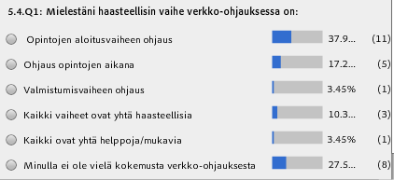
Millaisia haasteita?

Slide 18
Verkkotutkintojen tekniset ratkaisut
eAMK Verkkotutkinnot –työryhmä, 5/2019

Slide 19
Suunnittelijoiden vinkit tukipalveluihin sekä opetusteknologian käyttöön
Tukipalvelut
Sipuli tai muu keino havainnollistaa yhdessä tehtyjä teknologiavalintoja ja tuen saatavuutta
Tärkeää matalan kynnyksen tuen saatavuus
Opiskelijoille tukea saatavilla myös iltaisin ja pitkin matkaa opintojen aikana
Opetusteknologisen tuen lisäksi opettajille digipedagogista vertaistukea
Tuen saatavuus ajasta ja paikasta riippumatta
Hyvien käytäntöjen levittämisessä tukipalveluilla tärkeä rooli
Opetusteknologia
Hallittava kokonaisuus ja rajoitettu välineiden määrä selkiyttää tilannetta opiskelijan näkökulmasta
Käyttötapojen yhtenäisyys ja loogisuus tutkinnon sisällä
Pysyvyys teknisissä ratkaisuissa läpi tutkinnon luo turvallisuuden tunnetta opiskelijalle > opettajien keskinäisten keskustelujen ja yhteisten ratkaisujen merkitys
Tärkeimmät työkalut rauhallinen työtila, tietokone, webkamera ja kuulokemikrofoni
Matematiikan opetuksessa hyödynnetty piirtopöytiä ja älytauluja

Slide 20
Suunnittelijoiden vinkit tilaratkaisuihin
Erillisten tilojen tarve riippuvainen muiden työtilojen käytettävyydestä
Hyviksi ratkaisuiksi koettu mm.
Äänieristetyt huoneet, joissa kiinteä kone, kiinteä verkko, kokousmikki ja kamera (webinaarit, verkkoluennot, opiskelijoiden ohjaus)
Mikitetyt luokat (hybridiopetus, etäosallistumisen mahdollistaminen)
“Salkut” eli liikuteltavaa välineistöä, joka pakattu laukkuun/reppuun
Kotona työskentelyn mahdollistaminen
Kampuksella olevat tilat vaatii jatkuvaa huoltoa ja säännöllisiä tsekkauksia, että pysyvät kunnossa. Hybridiratkaisuissa monta muuttuvaa ja rikki menevää osaa, siksi haasteellisia ylläpidettäviä
Studioratkaisuissa liikuteltavat tuolit, pöydät, valot jne. lisäävät monikäyttöisyyttä
Korkeakouluissa käytössä myös podcast-, video- ja green screen –studioita

Slide 21
Opiskelijoiden vinkit teknisiin ratkaisuihin
Vähemmän on enemmän – turha olla paljon erilaisia työkaluja
Moodlen rakenteella tosi iso merkitys sille, miten opiskelu etenee
Otsikointi, pakollisen ja lisämateriaalin erittely toisistaan
Kursseja aina monta päällekkäin – siksi selkeys tärkeä
Webex-tallenteita hankala selata
Zoom-tallenteet YouTubeen ja linkitys suoraan sinne, jolloin hallintatyökalut parhaat – pääsee esim. nuolinäppäimellä siirtymään 5s – sivu-upotuksissa ja sharepointissa videon toiston hallinnointi ei yhtä helppoa
Teams korvannut Skypen opiskelijoiden pienryhmien kohtaamisen välineenä. Parempi kuin Skype
Virtuaalikoneet tärkeää tietojenkäsittelyn opettelussa – mahdollistavat asennukset, joita ei voisi tehdä omalle koneelle (jos esim. työnantajan kone käytössä)

Slide 22
Millaisia työkaluja?

Slide 23
Jatketaan keskustelua linjoilla…
Tervetuloa mukaan
Verkkotutkinnot – Online Degrees
LinkedIn-ryhmään!
Ryhmä: https://www.linkedin.com/groups/12203143/
Lähetä liittymispyyntö, ryhmä on suljettu.
Keskustelua voidaan käydä sekä suomeksi että englanniksi.
Jaamme siellä myös tallenteet sekä muita vinkkejä ja kokemuksia.
Tervetuloa mukaan!

Slide 24
Onnistuneita hetkiä
verkkotutkinto-opintoihin!
Tämä teos on lisensoitu Creative Commons Nimeä- JaaSamoin 4.0 Kansainvälinen -lisenssillä. http://creativecommons.org/licenses/by-sa/4.0/

